Slide 1
ZTO440 PROJE HAZIRLAMA VE DEĞERLENDİRME
Dr. Öğr. Üyesi SELEN DEVİREN SAYGIN
Ankara Üniversitesi
Ziraat Fakültesi
Toprak Bilimi ve Bitki Besleme Bölümü
Ankara
2020

Slide 2
HAFTALIK DERS AKIŞI
1. Proje hazırlamaya giriş, temel yönetim ilkeleri
2. Sorun analizi, problem temelli yaklaşımın benimsenmesi
3. Hedef analizi, uygun yöntem seçimi (Strateji analizi)
4. Paydaş analizi, proje ekibinin yetkinlikleri ve görev dağılımları
5. Maliyet analizi, yapılabilirlik
6. Mantıksal çerçevenin oluşturulması
7. Ara sınav
8. Örnek proje taslakları ile projelendirme (Örnek tema: İklim değişikliği ile mücadele)
9. GZTF analizi ile örnek proje değerlendirme
10. Örnek proje taslakları ile projelendirme (Örnek tema: Sürdürülebilir tarım sistemlerinin yaygınlaştırılması)
11. GZTF analizi ile örnek proje değerlendirme
12. Örnek proje taslakları ile projelendirme (Örnek tema: Doğal kaynakların korunması)
13. GZTF analizi ile örnek proje değerlendirme
14. Genel değerlendirme

Slide 3
GZTF (SWOT) Analizi
SWOT Analizi, bir projede paydaşların ve proje ekibinin, uygulanacak yöntem ve tekniklerin, sürecin, veya durumun güçlü ve zayıf yönlerini belirlemek, iç ve dış çevreden kaynaklanan fırsat ve tehditleri saptamak için kullanılan stratejik bir tekniktir.

Slide 4
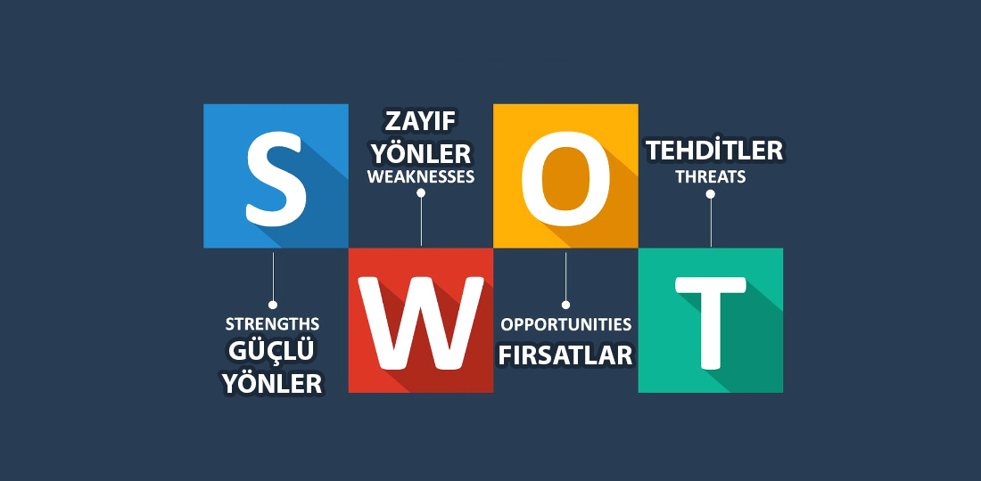
Kaynak: http://sbpturkiye.com/swot-analizi.html

Slide 5
Tema: Sürdürülebilir tarım sistemlerinin yaygınlaştırılması
SWOT analizinde sorulması gereken sorular nelerdir?
Güçlü yönleri belirlerken
Zayıf yönleri belirlerken
Fırsatları değerlendirirken
Tehditleri belirlerken…

Slide 6
Yol haritası
Hazırlamış olduğunuz proje anahtarınızda stratejik hedeflere ulaşmak açısından güçlü ve zayıf yönleri iç ve dış etmenleri göz önünde bulundurarak belirleyiniz.
Aynı hedeflere ulaşmada iç-dış kaynaklı olacak şekilde fırsat ve bu fırsatlara ulaşmada karşılaşacağınız tehditleri ortaya koyarak GZFT matriksinizi hazırlayınız.

